Slide 1
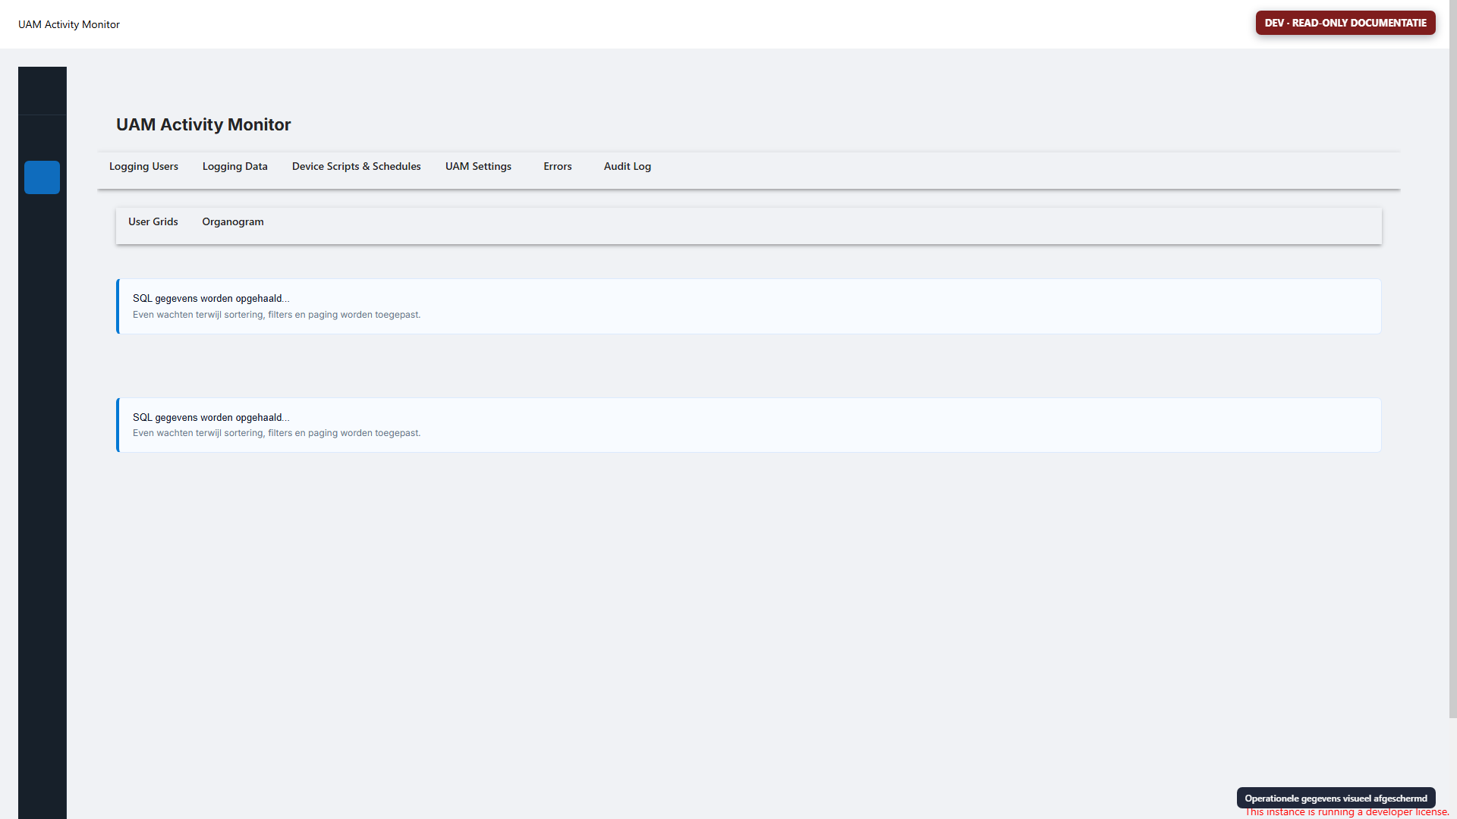
UAM PSU-app — DEV walkthrough
UAM PSU-app — DEV walkthrough
• Huidige UAM Activity Monitor
• Read-only vastlegging
• Privacygemaskeerde schermgegevens
• Geen schrijf-, export- of uitvoeracties
UAM overdracht • DEV • read-only • privacygemaskeerd • scherm 1/15

Slide 2
Veilige opnamewijze
Veilige opnamewijze
• Omgeving: lokale DEV-app
• Alleen tabs, zoeken/filteren, sorteren en pagineren
• Tabelrijen, invoerwaarden, canvas- en accountlabels gemaskeerd
• PROD vereist nog een handmatige browserlogin
UAM overdracht • DEV • read-only • privacygemaskeerd • scherm 2/15

Slide 3
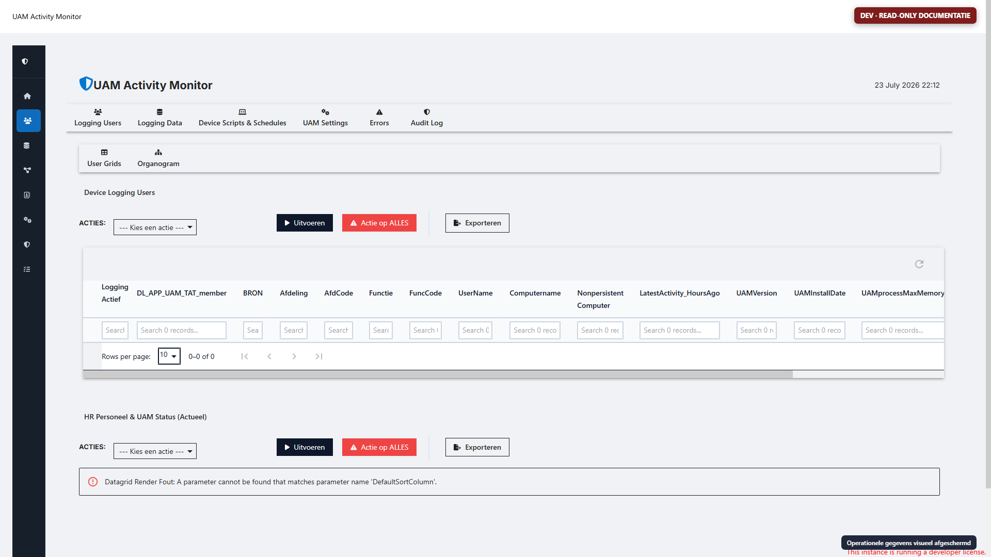
Logging Users
Logging Users
• Beheer van de populatie die voor logging in aanmerking komt
• Status en selectie worden in gebruikers-/apparaatstate bijgehouden
• Muterende knoppen zijn tijdens de documentatieronde niet bediend
UAM overdracht • DEV • read-only • privacygemaskeerd • scherm 3/15

Slide 4

Logging Users — read-only filter
Logging Users — read-only filter
• Voorbeeld van een tijdelijke zoek-/filteractie
• De testwaarde is na de opname weer verwijderd
• Geen record is toegevoegd of gewijzigd
UAM overdracht • DEV • read-only • privacygemaskeerd • scherm 4/15

Slide 5
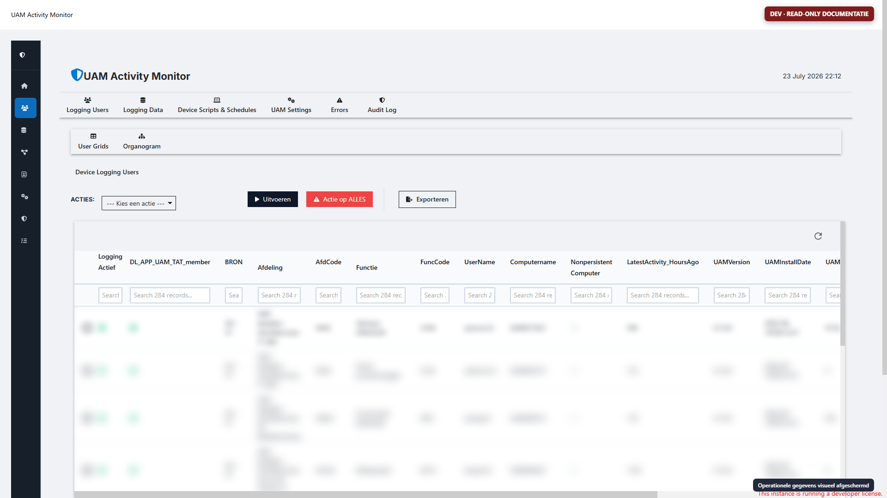
User Grids
User Grids
• Rasterweergave voor gebruikers- en apparaatselectie
• Natuurlijke sleutels bestaan uit gebruikersnaam, domein en computer
• Het doelmodel vraagt om stabiele identity keys en typed policies
UAM overdracht • DEV • read-only • privacygemaskeerd • scherm 5/15

Slide 6
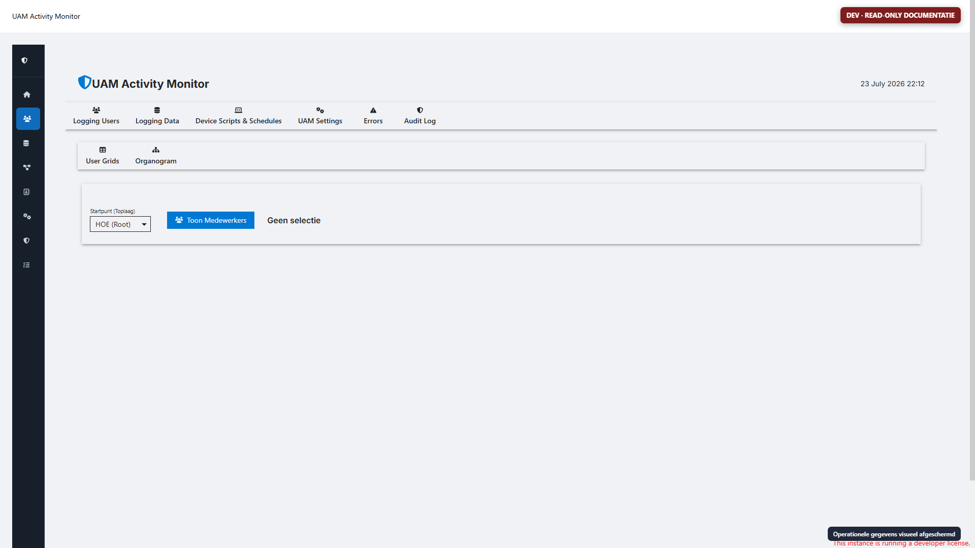
Organogram
Organogram
• Organisatiegerichte selectie vanuit HR-/AD-gegevens
• Legacy gebruikt klantgebonden bronstructuren
• Doel: smalle configureerbare HR-/AD-views met een versiecontract
UAM overdracht • DEV • read-only • privacygemaskeerd • scherm 6/15

Slide 7
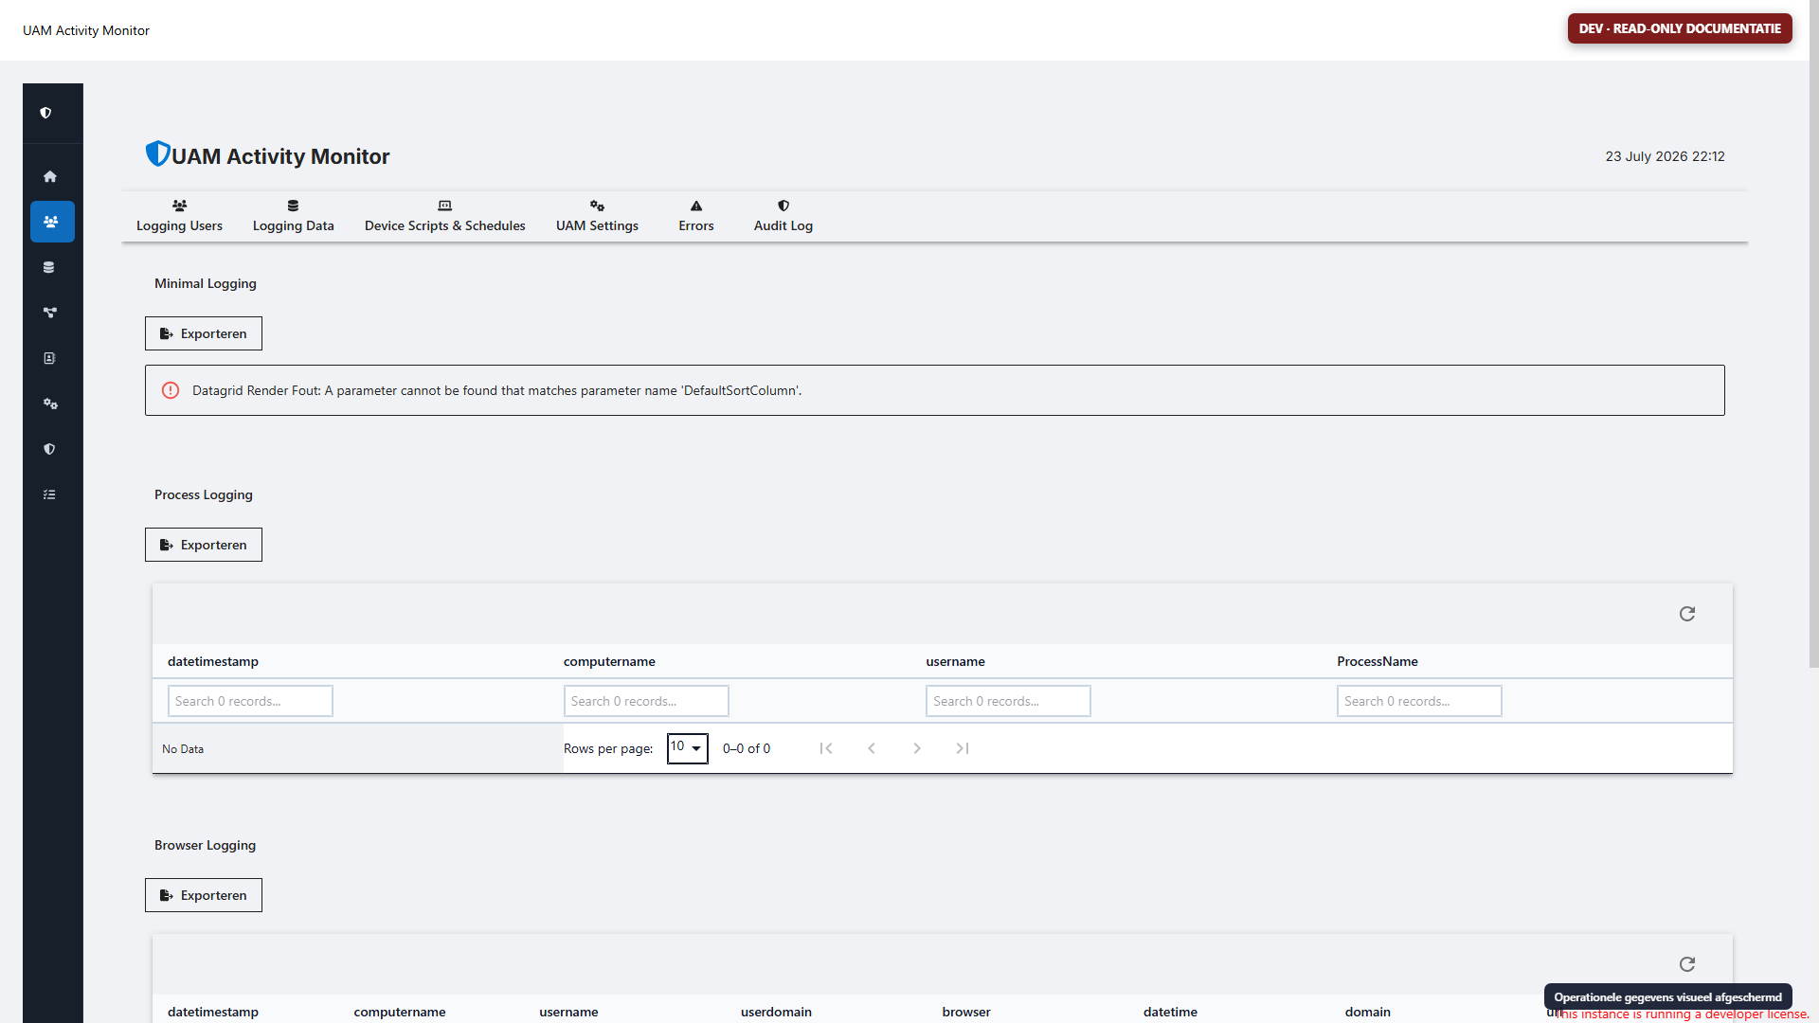
Logging Data
Logging Data
• Inzage in browser-, proces- en recente-itemlogging
• Detailgegevens en minimal logging bestaan naast elkaar
• Retentie, privacy en aggregatie moeten in het doelmodel expliciet worden
UAM overdracht • DEV • read-only • privacygemaskeerd • scherm 7/15

Slide 8
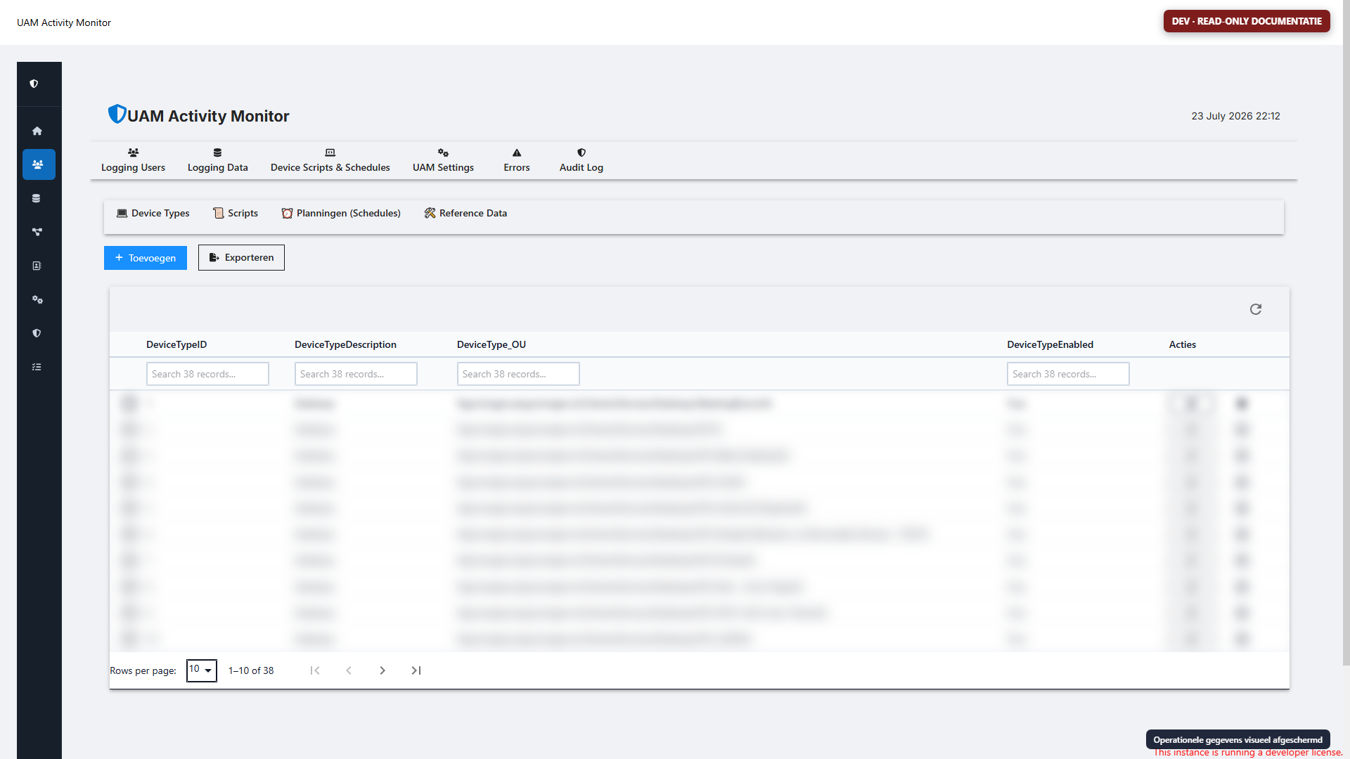
Device Scripts & Schedules
Device Scripts & Schedules
• Beheergebied voor device types, scripts, planningen en referentiedata
• Het legacy taakmodel is slechts gedeeltelijk uitgewerkt
• Doel: alle collectors als getekende, versieerbare tasks met timeouts en isolatie
UAM overdracht • DEV • read-only • privacygemaskeerd • scherm 8/15

Slide 9
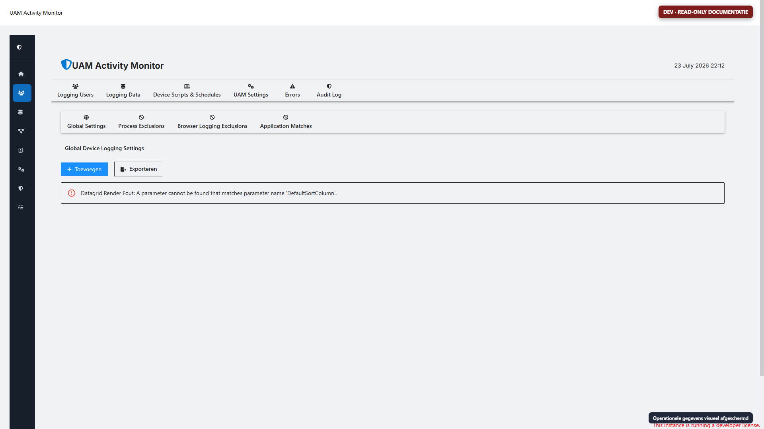
UAM Settings — Global Settings
UAM Settings — Global Settings
• Globale runtime-instellingen voor de agent
• Legacywaarden zijn grotendeels tekstueel en worden bij start geladen
• Doel: typed, versioned policy plus lokaal gevalideerd SQLite-snapshot
UAM overdracht • DEV • read-only • privacygemaskeerd • scherm 9/15

Slide 10
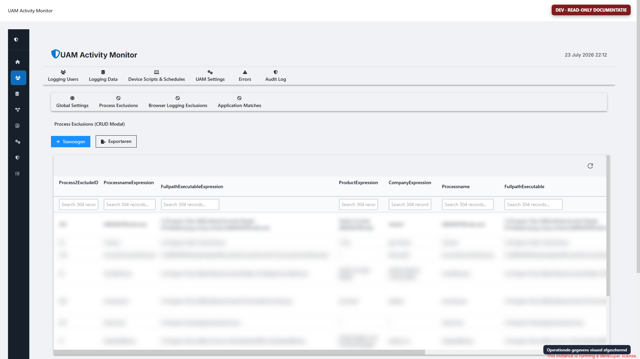
Process Exclusions
Process Exclusions
• Legacy denylist voor processen en paden
• Nieuwe richting: procesallowlist met pad, publisher en applicatiesleutel
• Dataminimalisatie gebeurt vóór buffering en transport
UAM overdracht • DEV • read-only • privacygemaskeerd • scherm 10/15

Slide 11
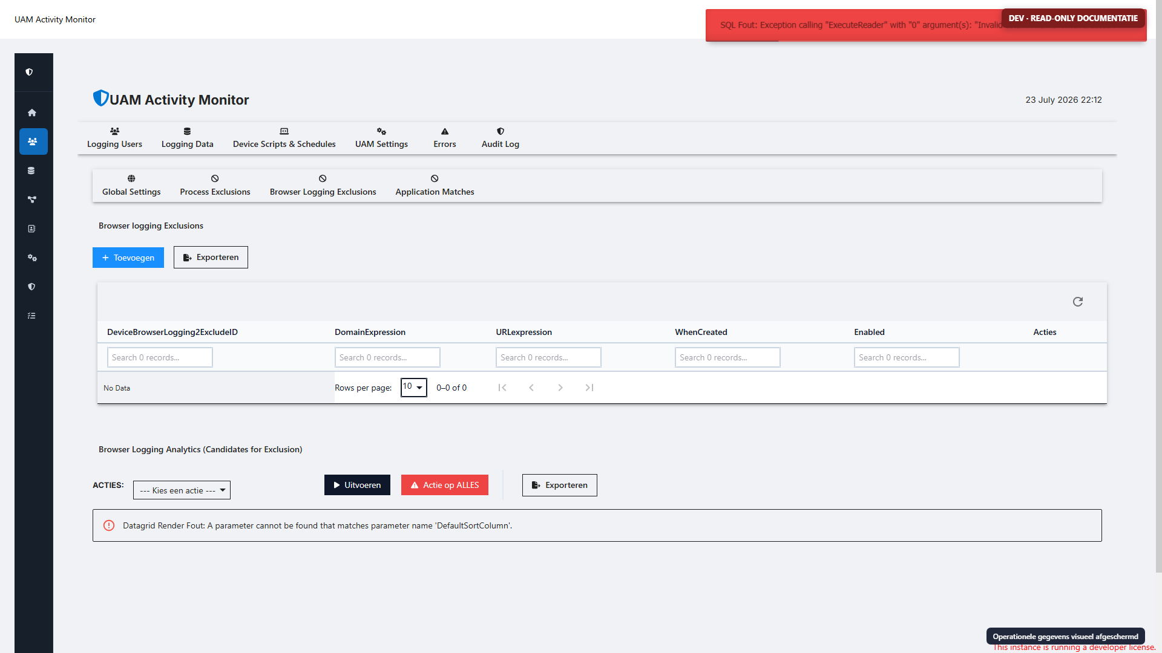
Browser Logging Exclusions
Browser Logging Exclusions
• Legacy uitsluitingen voor browserlogging
• Brede URL-verzameling levert te veel data op
• Nieuwe richting: URL-allowlist direct gekoppeld aan Application Registry/CMDB
UAM overdracht • DEV • read-only • privacygemaskeerd • scherm 11/15

Slide 12
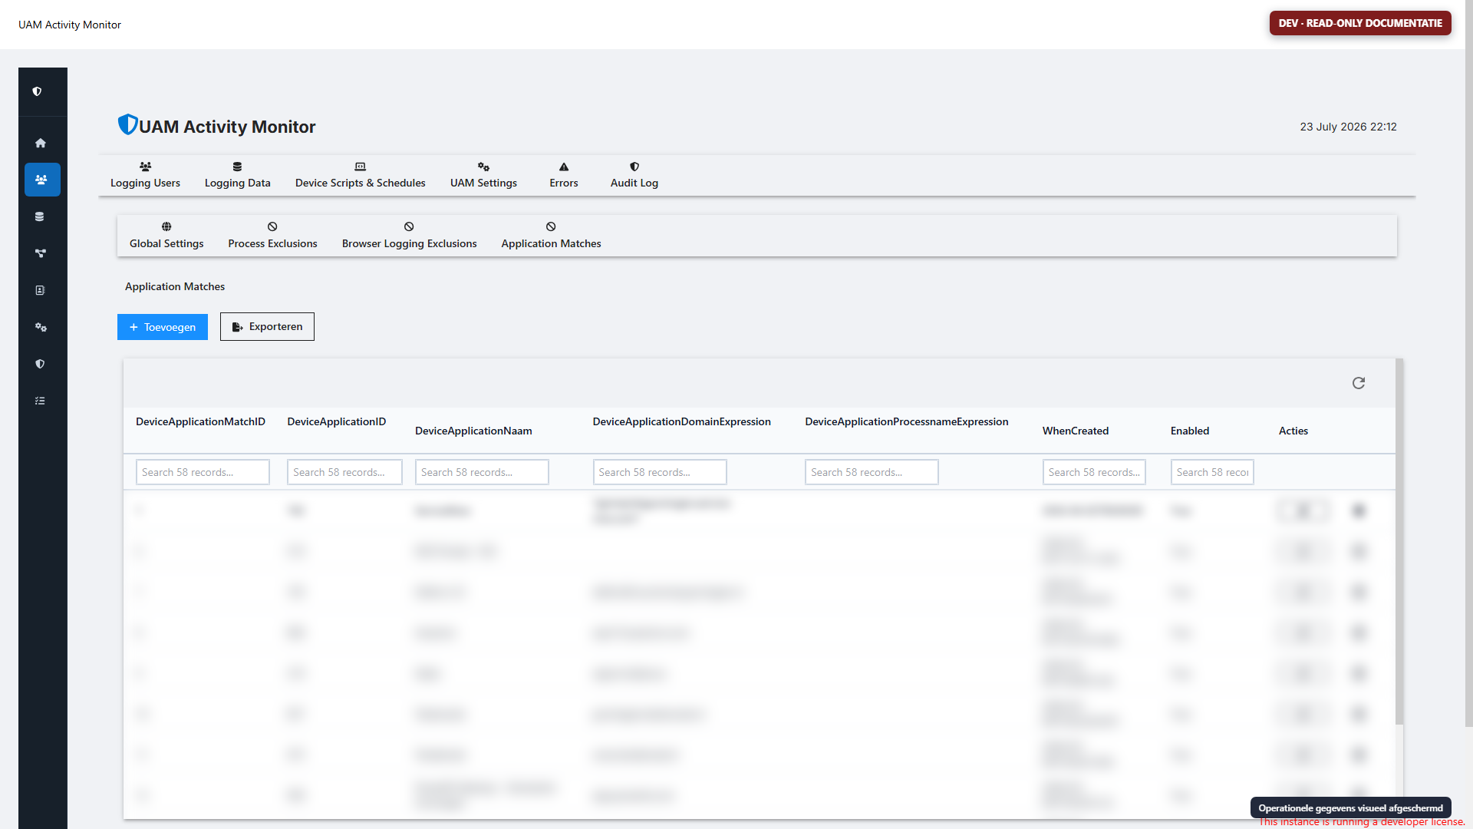
Application Matches
Application Matches
• Domein- en procesexpressies worden aan een applicatie-ID gekoppeld
• De huidige koppeling is tekstueel en heeft geen fysieke FK
• Doel: revisioned matchregels met een echte applicatiesleutel
UAM overdracht • DEV • read-only • privacygemaskeerd • scherm 12/15

Slide 13
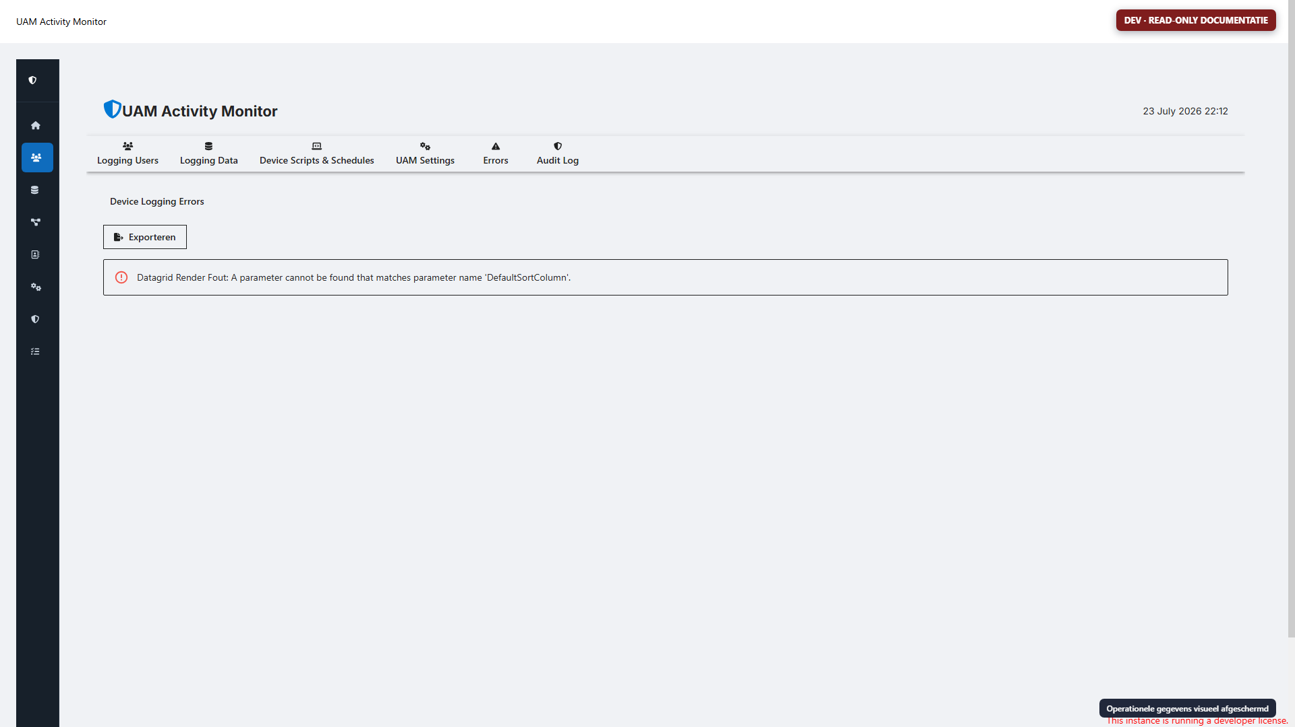
Errors
Errors
• Inzage in technische agentfouten en context
• Legacy bewaart veel foutinformatie maar redactie is niet overal uniform
• Doel: structured logging, correlation IDs, privacyredactie en OpenTelemetry
UAM overdracht • DEV • read-only • privacygemaskeerd • scherm 13/15

Slide 14
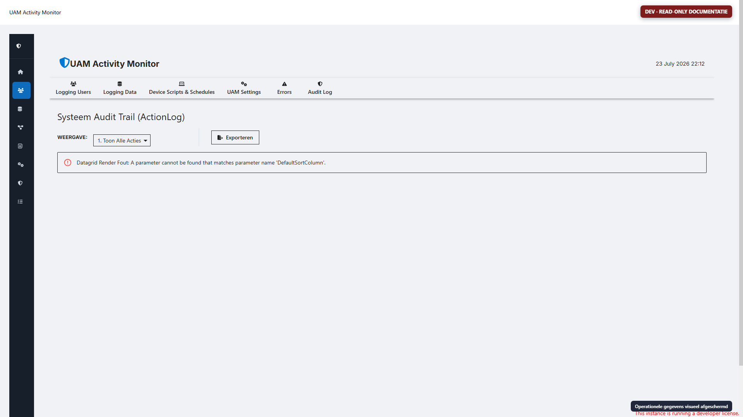
Audit Log
Audit Log
• Beheerwijzigingen worden als polymorfe audit vastgelegd
• TableName plus RecordID kan geen referential integrity afdwingen
• Doel: immutable audit events via één geautoriseerde control-plane API
UAM overdracht • DEV • read-only • privacygemaskeerd • scherm 14/15

Slide 15
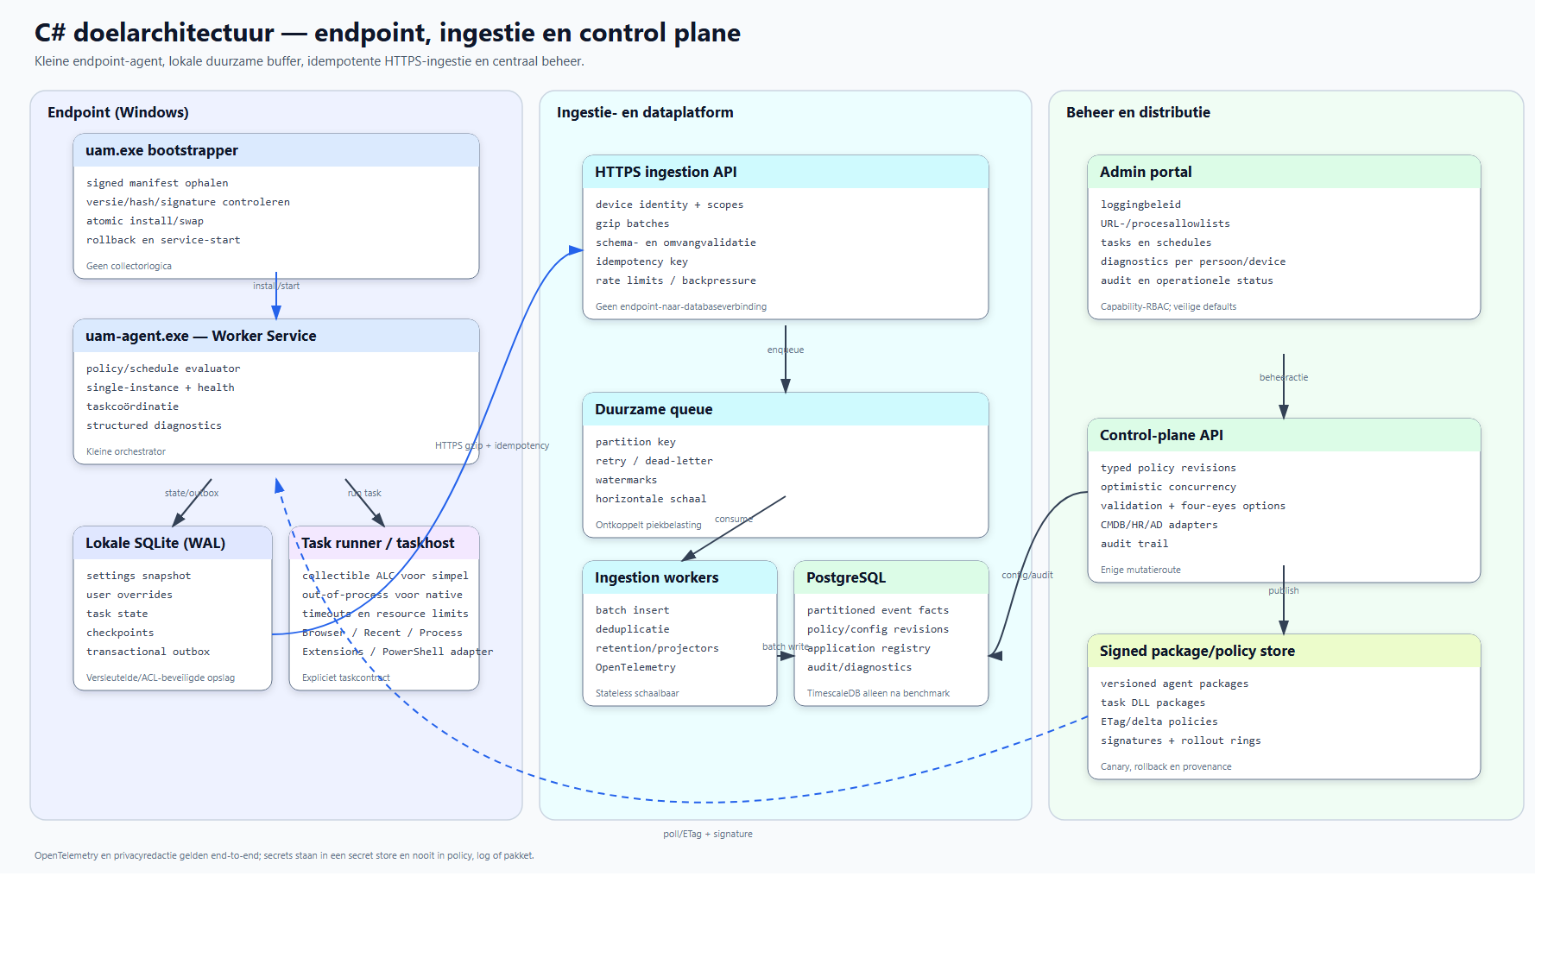
Van IST naar C# doelarchitectuur
Van IST naar C# doelarchitectuur
• Kleine bootstrapper en .NET Worker Service
• SQLite transactional outbox en geïsoleerde taskpackages
• HTTPS ingestion API, duurzame queue en PostgreSQL
• Modern beheerportaal met typed policies, RBAC en audit
UAM overdracht • DEV • read-only • privacygemaskeerd • scherm 15/15

